Slide 1


Slide 2

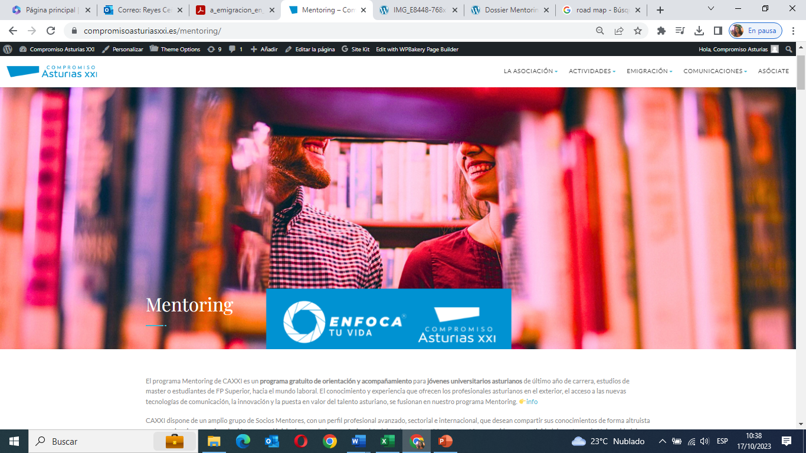
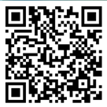
Puntos clave del Programa Mentoring Compromiso Asturias XXI
¿Qué es? ¿Para quién?
¿Quiénes son los mentores/as?
¿Qué aporta el programa?
¿Cómo participar?
Edición 2025-2026
Red Alumni
Información actualizada en nuestra web: compromisoasturiasxxi.es/mentoring

Slide 3


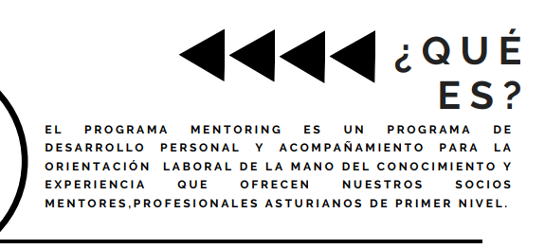
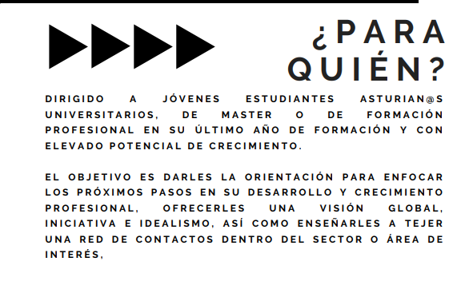

Slide 4
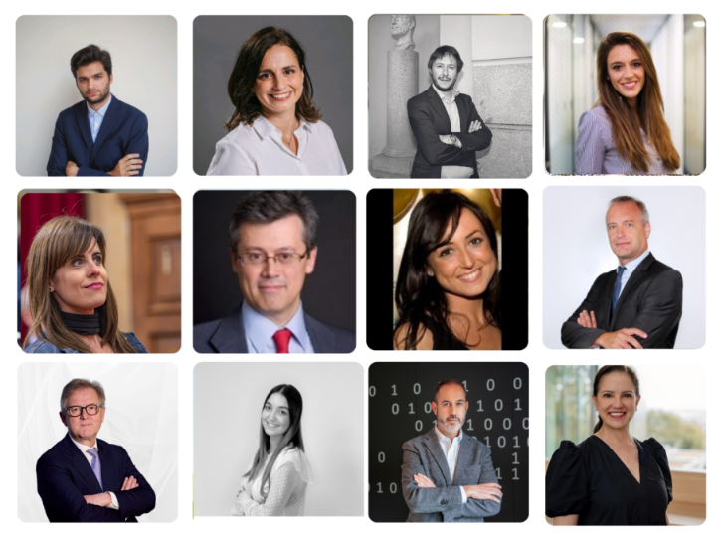
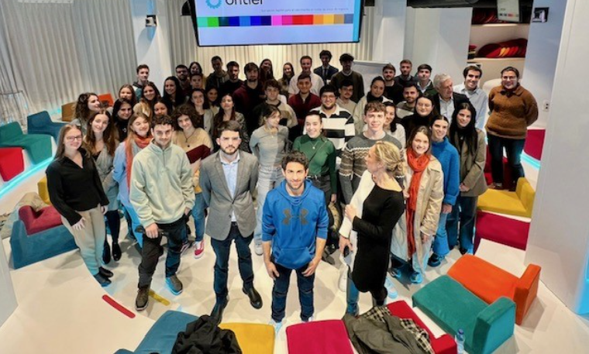
Información clave en la web
Edición 2025-2026:
Cronograma detallado
Actividades complementarias
Guía de mentores
Enlace para presentar tu candidatura
Recomendaciones:
Navega por la web de CAXXI y encuentra los mentores que más te interesan
Resuelve tus dudas en el momento, escríbenos a info@compromisoasturiasxxi.es
Presenta tu candidatura cuanto antes, vamos asignando los mentores/as a
medida que evaluamos las solicitudes.

Slide 5

UNA OPORTUNIDAD ÚNICA
Consulta la web y presenta tu candidatura.
Resolveremos todas tus dudas

Slide 6

Testimonio real
El estuvo aquí no hace mucho…
Mentee de la XVII edición
Mentor: Eusebio Abascal
Enol compartirá su experiencia en el programa:
Cómo fueron sus sesiones individuales de mentoring con su mentor
Las actividades complementarias en las que participó
Tips para aprovechar al máximo el programa

Slide 7

Testimonio real
Ella estuvo aquí no hace mucho…
Mentee de la XVII edición
Mentor: Luis F. Méndez
Carla compartirá su experiencia en el programa:
Cómo fueron sus sesiones individuales de mentoring con su mentor
Las actividades complementarias en las que participó
Tips para aprovechar al máximo el programa

